Slide 1
先天性肩胛高位症
南方医科大学南方医院
关节与骨病外科

Slide 2
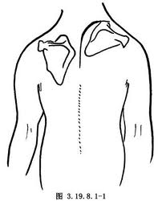
先天性肩胛高位症
先天性肩胛高位症：（congenital elevation of the scapula）又称Sprengel畸形，常合并有其他畸形。
正常成人肩胛骨位于第2至第7、8胸椎之间。
本病患侧肩胛骨可较正常侧升高2cm~10cm。

Slide 3
【病因与病理】
羊水过多，宫内压力过大，导致肩胛骨无法下降或病毒感染所致。
妊娠第3周，上肢胚芽从第4颈椎至第2胸椎节段胚胎长出，第5周出现肩胛骨。此后肩胛骨一边发育，一边下移，如下降不完全，即形成本病。高位肩胛一般较正常小，变形，常有骨、软骨或纤维组织与颈椎、上胸椎连接。肩胛骨周围肌肉多有缺如，病人可伴有肩胛骨活动受限。

Slide 4
【临床表现】
单侧者多，双侧仅占10%；
患侧颈部短而丰满；
颈肩线轮廓不清；
肩胛骨位置高、小；

Slide 5
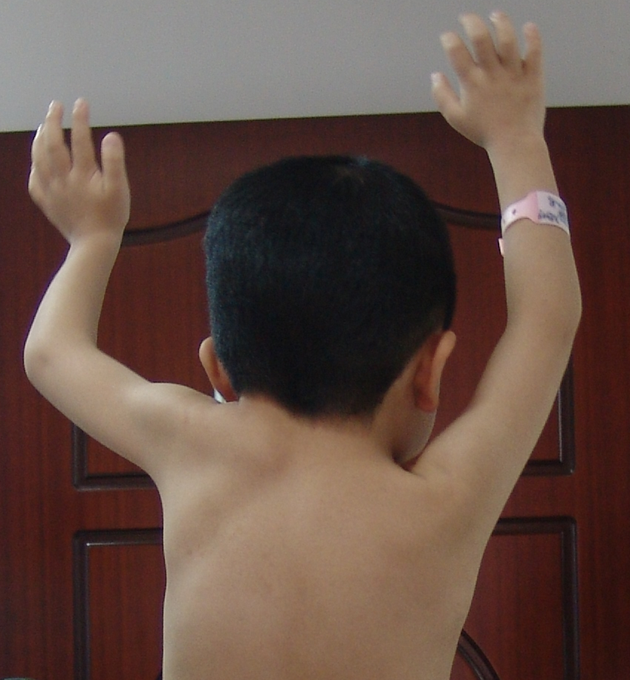
【临床表现】
肩胸活动障碍，肩肱活动正常；
肩外旋活动受限
有旋转改变：内上角转向中线，下角远离脊柱转向腋窝。

Slide 6
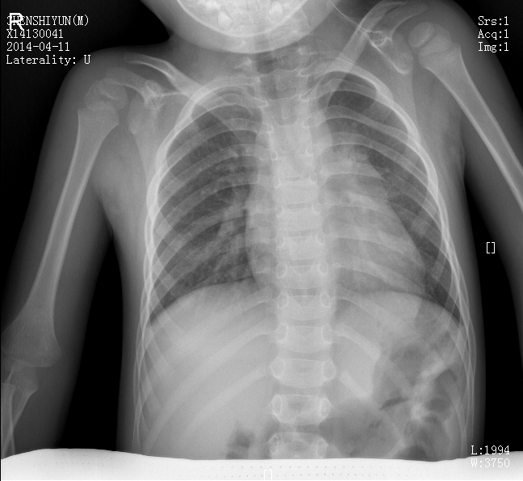
【影像学表现】
X线：单侧或双侧。
肩胛骨位置较高，较正常小。
在肩胛骨与脊柱间有时出现三角形异位骨块。
合并颈胸椎畸形。

Slide 7
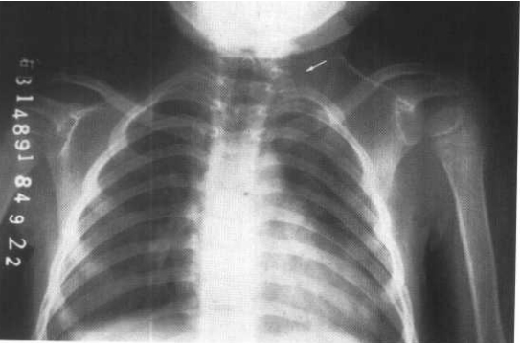
【影像学表现】
X线：在肩胛骨与脊柱间有时出现三角形异位骨块。
合并颈胸椎畸形。

Slide 8
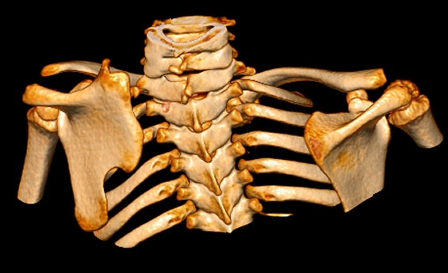
【影像学表现】CT：

Slide 9
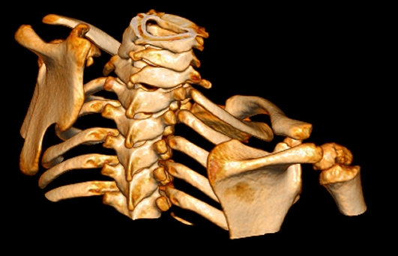
【影像学表现】CT：

Slide 10
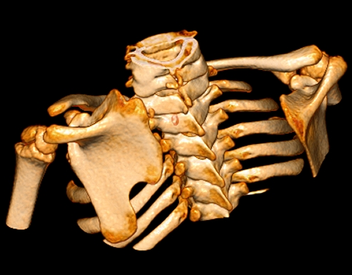
【影像学表现】CT：

Slide 11
【影像学表现】CT：

Slide 12
【Cavendish分级】：
一级：畸形很轻，两侧肩关节在同一平面 ，穿衣后外观近乎正常。
二级：畸形轻，两侧肩关节在同一平面或接近同一平面 ，但穿衣后可看出畸形，且在患处颈蹼处有一肿物。
三级：畸形中等，肩关节高于对侧2-5cm ，畸形很容易看出。
四级：畸形严重，肩关节明显高于健侧 ，肩胛骨内上角几乎与枕骨抵触，有时合并短颈畸形。

Slide 13
【手术治疗要点】
手术应在3-6岁进行。
二、三级畸形的患者，一般适合肩胛骨内上部肩椎骨切除术。
三、四级畸形的患者，则需行肩胛骨下移术(Woodward手术)。

Slide 14
【手术方式】
单纯肩椎骨切除术。
肩胛骨广泛骨膜下剥离、肩胛骨大部分切除术。
肩胛骨骨膜外剥离、完全游离肩胛骨下移术
Woodward肩胛骨下移术。

Slide 15
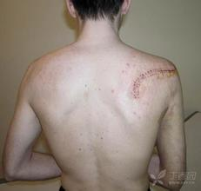
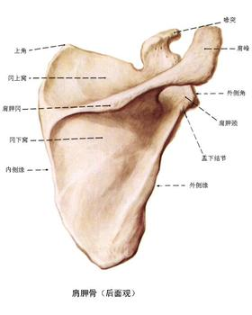
【肩胛骨下移术(Woodward手术)】
(1)麻醉：全麻。
(2)体位：病人俯卧位。
(3)操作步骤：
①切口

Slide 16
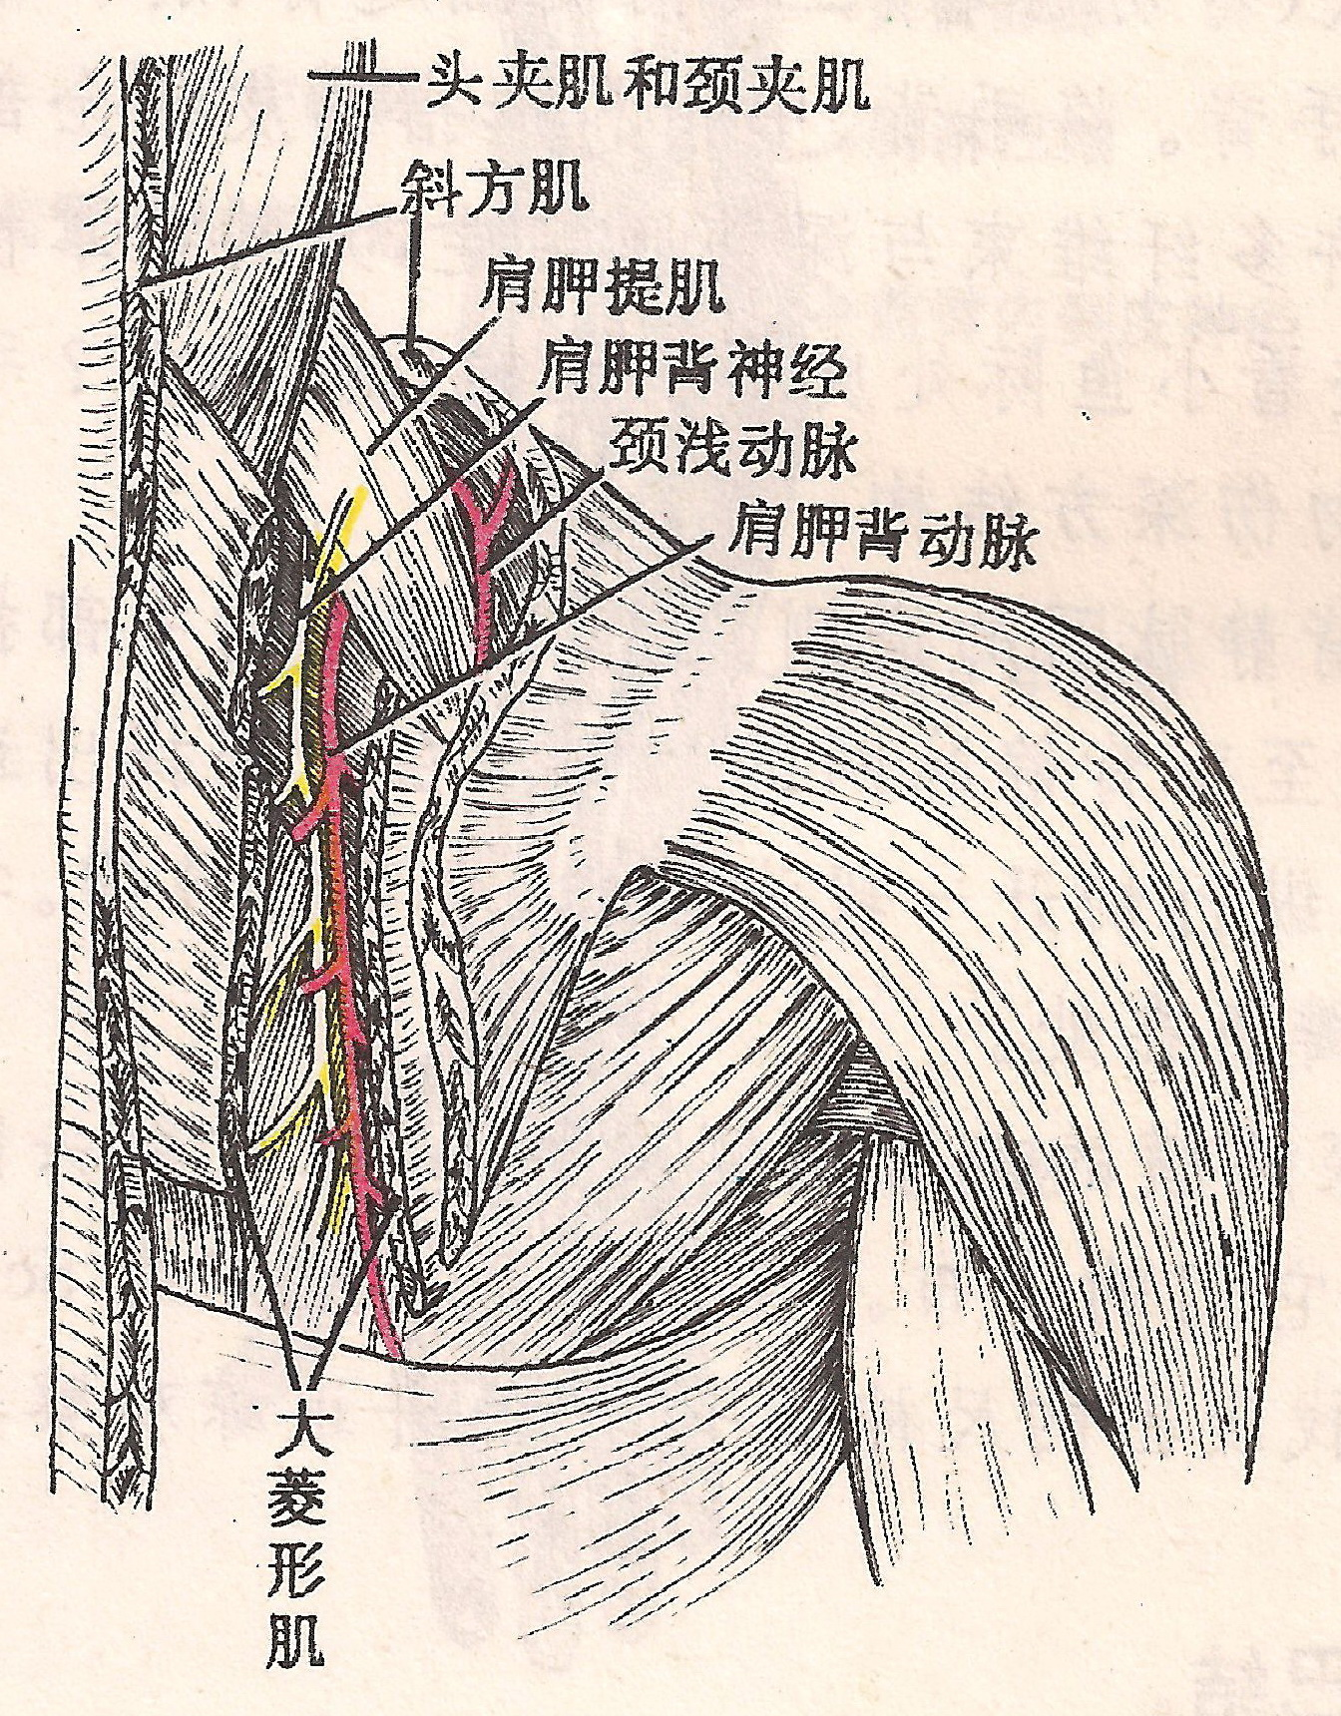
② 显露与分离

Slide 17
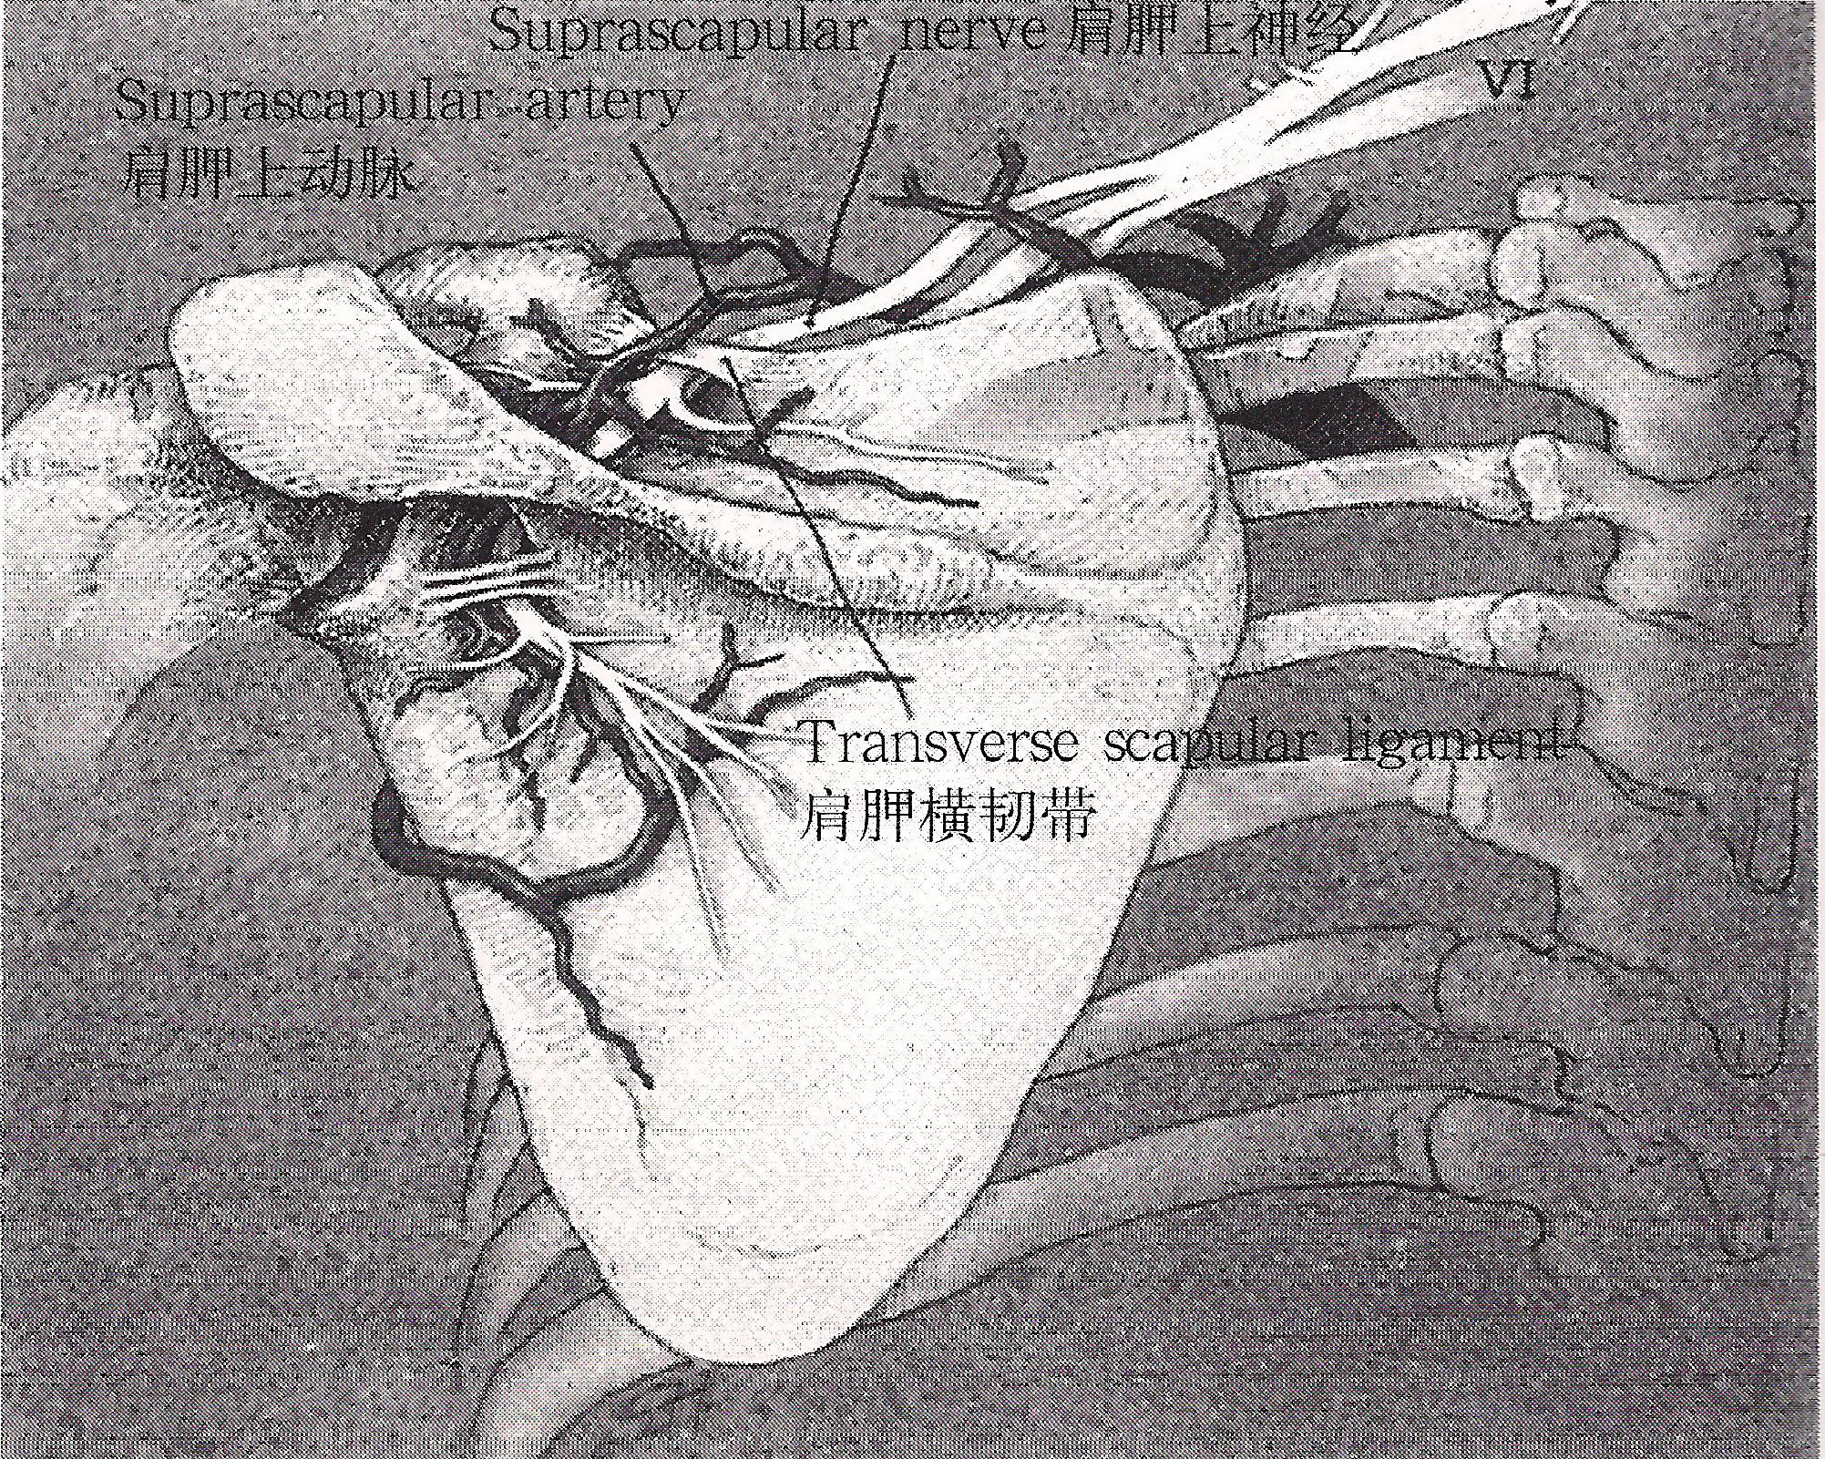
② 显露与分离

Slide 18
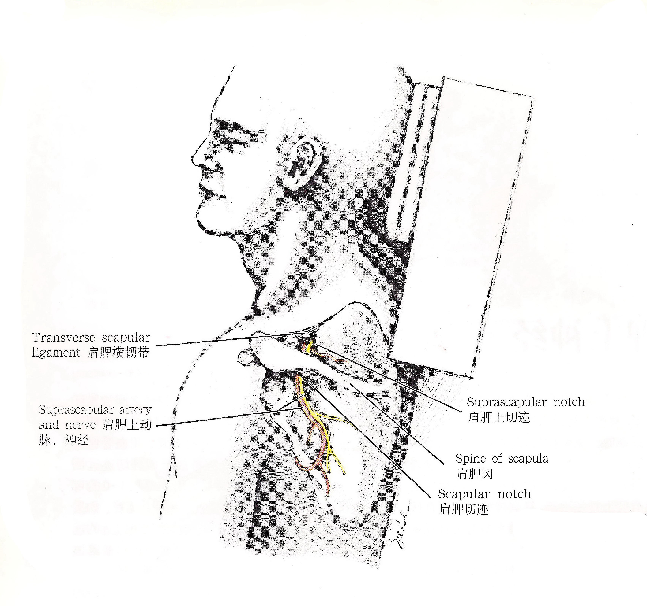
② 显露与分离

Slide 19
③缝合，用肩-肱绷带包扎2周。

Slide 20
谢谢！

